Slide 1
코드설명

Slide 2
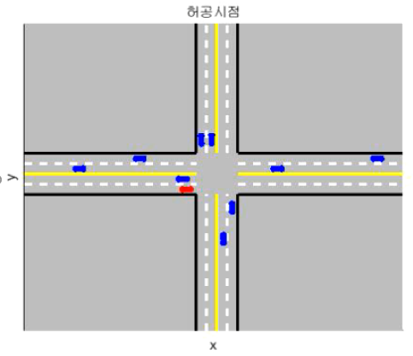
차량번호
5
3
4
6
7
빨간 차량이 내가 움직이는 차량이고 0번입니다.
0번부터 시계방향으로 순서대로 번호를 부여했습니다.
2
1
0
8
9

Slide 3
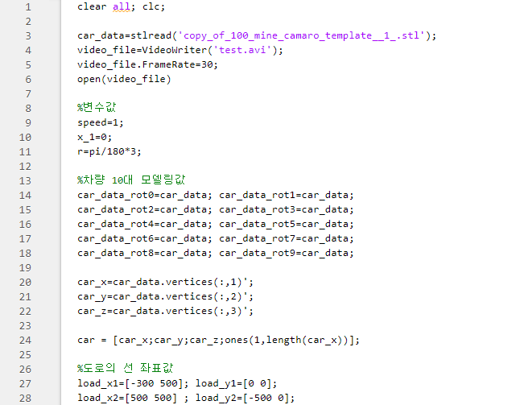
코드 및 설명
모델링된 차량을 불러와 car_data에 저장합니다.
Test가 이름이고 확장자가 avi인 동영상을 만듭니다. 동영상 프레임은 30으로 잡고 open으로 동영상을 시작합니다.
모든 차량의 기본속도입니다. speed*1.5와 같이 speed에 일정값을 곱하여 속도의 변화를 줄 수 있습니다.
x_1은 전방시점과 FSD시점에서 차량이 멈추는 상태에서의 시점 변화를 위한 변수,
r은 다른 차량의 회전변화를 주기위한 변수입니다.
기준차량 0번부터 나머지 다른 차량 9번 총 10대의 차량을 선언합니다. 위에서 받은 차량 모델링으로 초기화합니다.
모델링한 차량의 x,y,z값들을 따로 저장 후 car에 행렬로 저장합니다.
도로를 그리기 위한 좌표값입니다.

Slide 4
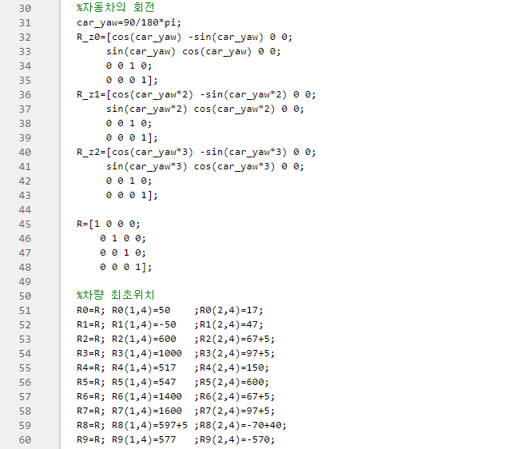
코드 및 설명
차량 진행방향에 맞게 yaw회전으로 차의 정면을 회전시킵니다.
R_z0은 ccw90도, R_z1은 ccw180도, R_z2은 ccw270도로 회전합니다.
차량을 평행이동시키기 위해 4x4 단위행렬을 만들어 줍니다.
모든 차량의 이동속도와 위치가 다르므로 차량마다 변수를 만들어주고 (1,4)는 x, (2,4)는 y 좌표에 해당하므로 차량마다 x,y 좌표를 설정해서 최초 위치를 초기화합니다.

Slide 5
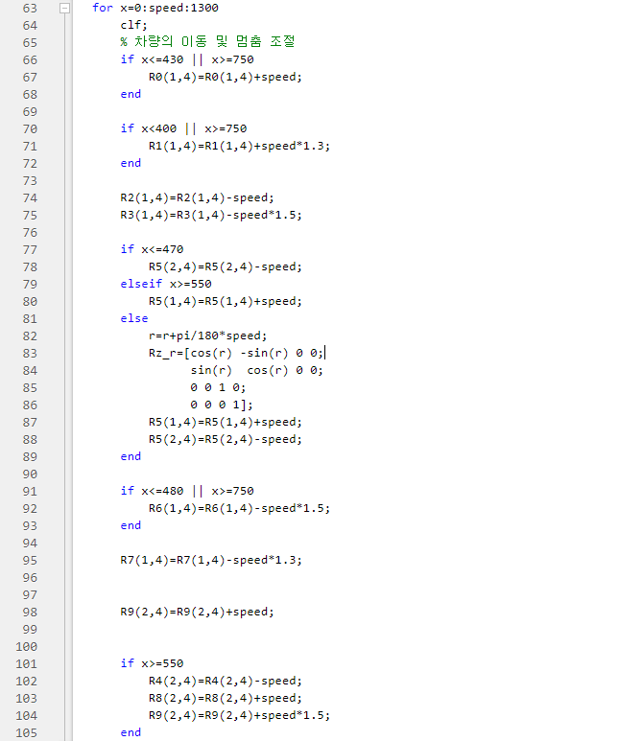
코드 및 설명
0부터 1300까지 반복합니다. Speed에 따라 반복하는 속도가 바뀝니다.
기준차량인 R0이 이동하거나 멈추는 시점을 조절하는 부분입니다. 교차로까지 이동하는 부분이 x<=430, 교차로에서 멈추는 부분이 430<x<750, 다른 도로에서 차량이 모두 이동하고 움직이는 부분이 x>=750으로 설정하여 차들이 서로 부딛히지 않고 정상 주행할 수 있습니다. R0의 주행방향에 맞춰 x값에 speed를 더해 올라가는 동작을 합니다.
R0과 마찬가지로 교차로까지 주행, 멈춤, 이후 주행부분을 나눴습니다. R0과 주행방향이 같으므로 x좌표에 speed*1.3을 하여 R0과 다른속도로 주행합니다.
R2와 R3은 모든차들이 움직였을 때 충돌하는 지점이 없으므로 반복하는동안 계속 주행합니다. 주행 방향에 맞춰 x값에 speed만큼 빼서 R0기준 내려가는 이동을 표현했습니다.
R5차량은 왼쪽도로에서 주행하다 좌회전합니다. 우선 교차로까지 주행하기위해 x<=470값을 넣었고, R0기준 오른쪽으로 이동하기때문에 y좌표에서 speed값을 뺐습니다. 좌회전이 끝난경우 x>=550을 넣어 계속 주행할 수 있도록했고 주행방향이 R0와 동일해지므로 x값에 speed를 더합니다.
좌회전의 경우 반복할때마다 일정각도씩 더해 yaw방향으로 조금씩 회전하는것을 표현했고, 좌회전하면서 차량도 이동하게때문에 x,y값에 speed를 더하거나 빼서 좌회전을 표현했습니다.
R6는 R0과 비슷하지만 주행방향이 반대이므로 교차로까지 x값에 speed*1.5만큼 빼서 아래로 동작, 멈추는 상황에서 값을 아무것도 주지 않고 교차로의 다른 차량이 지나간후 x조건에 맞춰 다시 if문이 동작해 이동합니다.
R7, R9는 교차로에 충돌상황이 발생하지 않으므로 멈춤없이 이동합니다.
R4와 R8은 멈춘상태에서 시작하고, 이 차량이 움직이는 시간에 맞춰서 x값을 조절했습니다. R0기준 왼쪽 또는 오른쪽으로 이동하기때문에 y값에 speed를 빼거나 더했습니다.
R9은 바로 전 코드에서 멈춤없이 달리지만 교차로를 지날때부터 속도를 올려주었습니다.
이렇게 모든 차량의 이동과 멈춤, 속도를 모두 직접설정할 수 있게 구현했습니다.

Slide 6
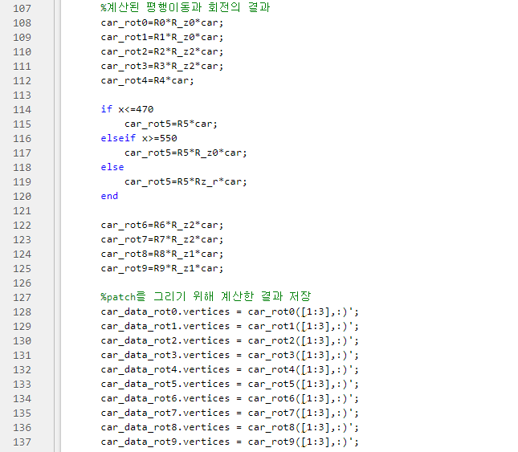
코드 및 설명
이전 페이지에서 설명했던 모든 차량들의 이동, 멈춤, 이동속도의 결과를 계산하여 각 차량에 해당하는 car_rot에 저장합니다. R5는 좌회전을 하기때문에 직진하는 부분, 좌회전하는 부분, 좌회전 후 직진하는 부분을 나누었습니다.
모든 차량의 변화(x,y,z값)을 원래 데이터에 넣습니다.

Slide 7
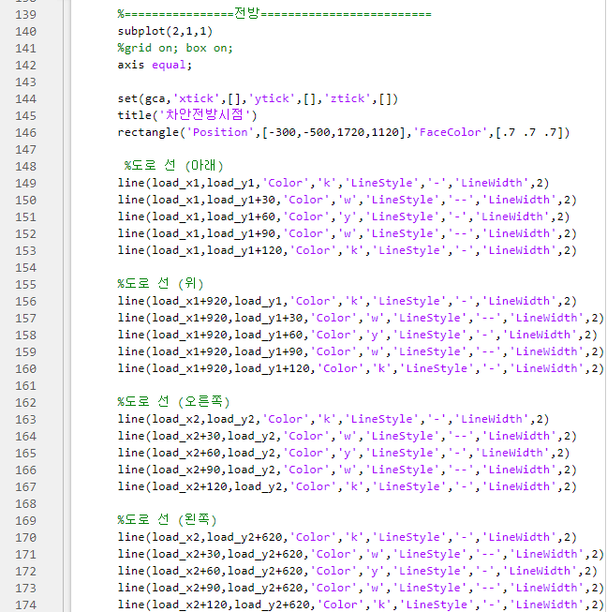
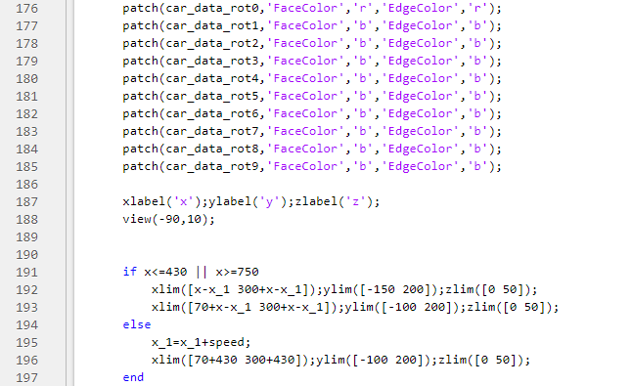
코드 및 설명
차량안에서 전방을 바라보는 시점을 한 figure에 표시하기 위해 subplot을 사용했습니다. 아래, 위로 나누어 위쪽 모든 자리를 차지하는 plot이고 이후 나오는 코드는 모두 subplot(2,1,1)에 그려집니다. Axis equal을 넣어 x,y,z의 비율을 동일하게 맞추어 시각적으로 이질감이 적게 표현했습니다.
x,y,z축의 값들을 set으로 모두 지웁니다. Subplot마다 차량의 시점을 표현하기때문에 각 plot이 어떤시점인지 표시하기위해 title을 넣었습니다. 아트팔트를 표현하기위해 직사각형을 회색으로 만들었습니다.
도로를 그리기 위한 좌표값인 load_x1, load_y1, load_x2 load_y2 를 가지고 line으로 그립니다. 가장자리의 도로는 검정, 중앙선은 노랑, 차선을 나누는 선은 흰색에 파선을 넣어 2차선 도로와 교차로를 그렸습니다. 도로를 그릴때 평행이동하여 도로에 해당하는 선들을 위치시켰고, 교차로 또한 평행이동이켜 그렸습니다.
모든 차량을 patch로 그립니다.
차량이 어떻게 움직이는지 대략적으로 알기위해 x,y,z의 좌표축의 이름을 만들었고 view를 통해 R0의 전방시점을 만들었습니다. 추가적으로 xlim,ylim,zlim을 조절하여 차량안에서 보는 시점을 표현하였고, 이동하는 부분과 멈추는 부분을 나누어 x,y,z의 lim값을 고정하거나 변화시켰습니다. x_1은 차량이 멈추는동안 계속 증가해 멈춘부분부터 다시 시점을 맞춰주기 위해 x에 x_1을 빼서 lim값을 조절했습니다.

Slide 8
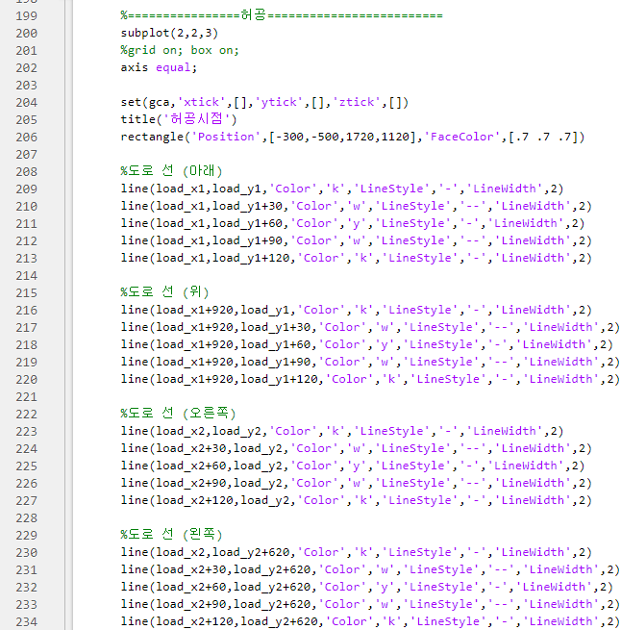
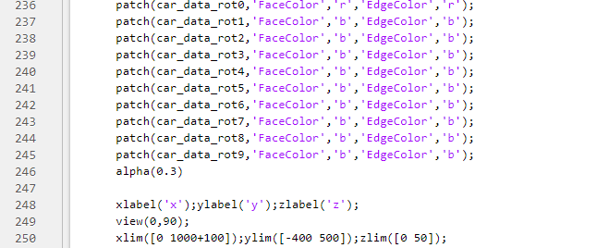
코드 및 설명
전방 시점과 동일하게 subplot을 사용해 허공에서 보는 시점에서 모든 도로와 차량을 그렸고, 공중에서 도로를 바라보는 시점을 view를 통해 변화시켰고, 모든차량의 움직임을 볼 수 있도록 lim값을 고정시켰습니다.

Slide 9
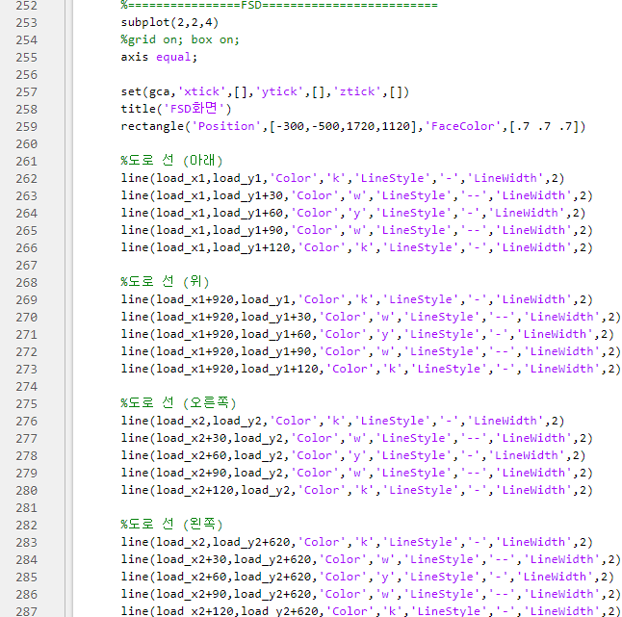
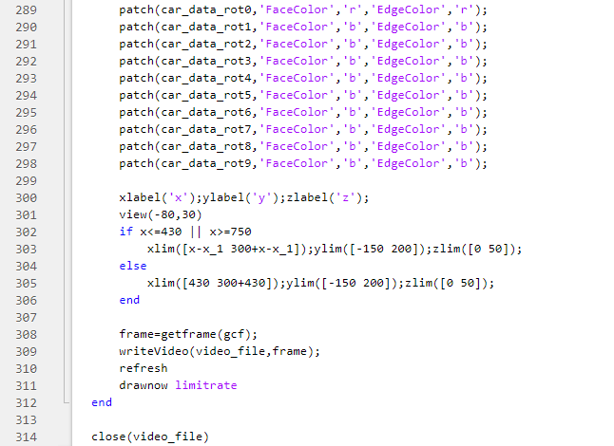
코드 및 설명
전방 시점과 동일하게 subplot을 사용해 FSD프로그램을 모방했고, FSD와 비슷하게 만들기 위해 view에 일정값을 넣어 변화시켰고, 이동하면서 차량의 이동에 맞춰 프로그램도 움직여야 하기때문에 lim값을 변화시켰습니다. 전방과 동일하게 멈추는 부분이 있으므로 전방시점에서 사용한 x_1값을 그대로 사용했고, 이동하는 시점과 멈추는 시점또한 전방과 동일하게 나눴습니다.
동영상을 설정한 프레임만큼 동영상을 찍습니다.
Refresh와 drawnow를 통해 딜레이를 주면서 동작합니다.
프로그램이 끝났으므로 동영상을 닫습니다.

